Slide 1
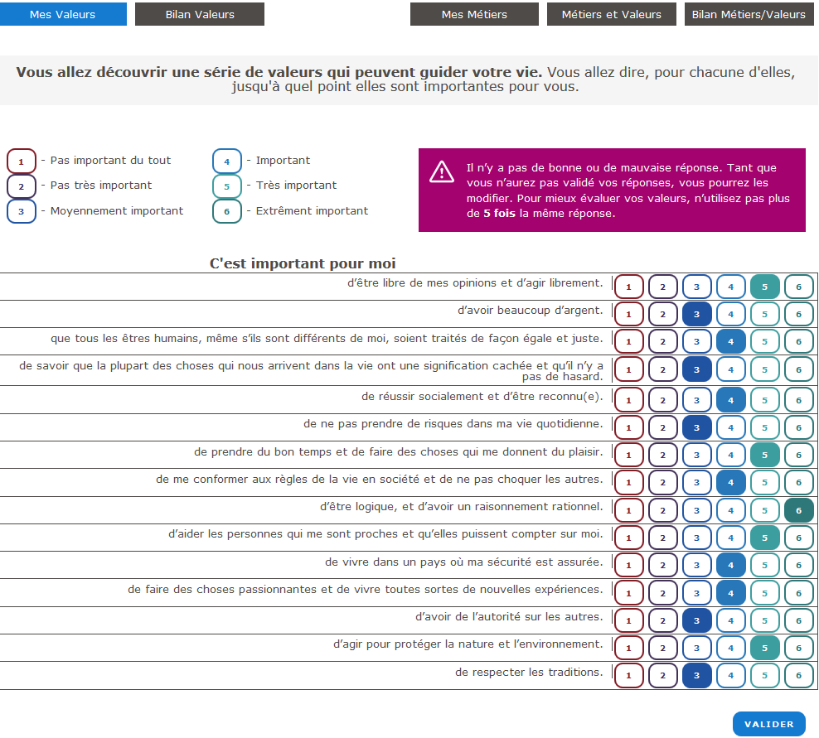
Le questionnaire Valeurs commence par 15 propositions auxquelles il faut donner une note entre 1 et 5 selon l’importance qu’on leur donne.
Cliquez sur l’écran pour consulter le suivant.

Slide 2
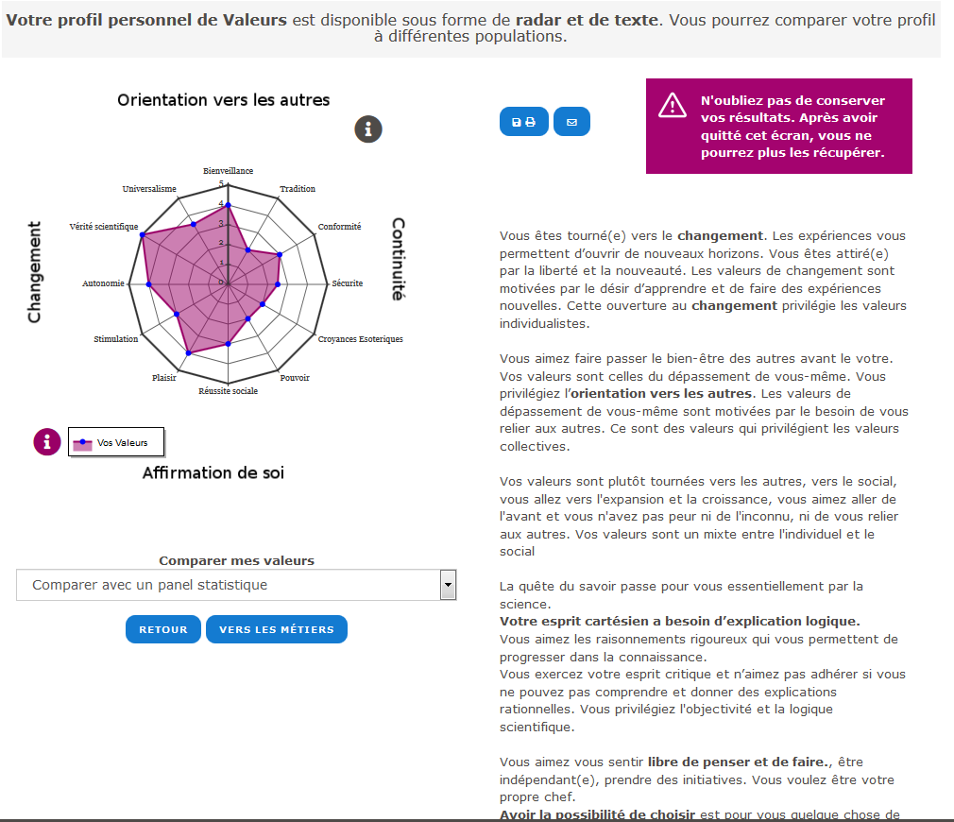
Dès la fin du questionnaire, le bilan Valeurs présente les résultats du questionnaire sous forme à la fois d’un radar et d’un texte. Sur cet écran des boutons cliquables donnent la définition des valeurs et des 4 pôles autour desquelles sont organisées les valeurs.
A la fin du texte, des questions sont posées sur le degré de cohérence des valeurs entre elles.
Ce bilan peut être imprimé, sauvegardé ou envoyé par mail

Slide 3
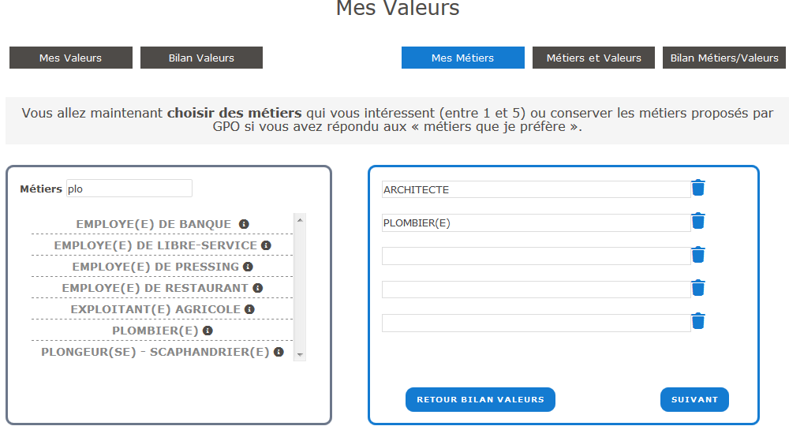
Après avoir réalisé son bilan Valeurs, commence l’étape Métiers/ Valeurs.
Vous choisissez tout d’abord des métiers (entre 1 et 5).

Slide 4
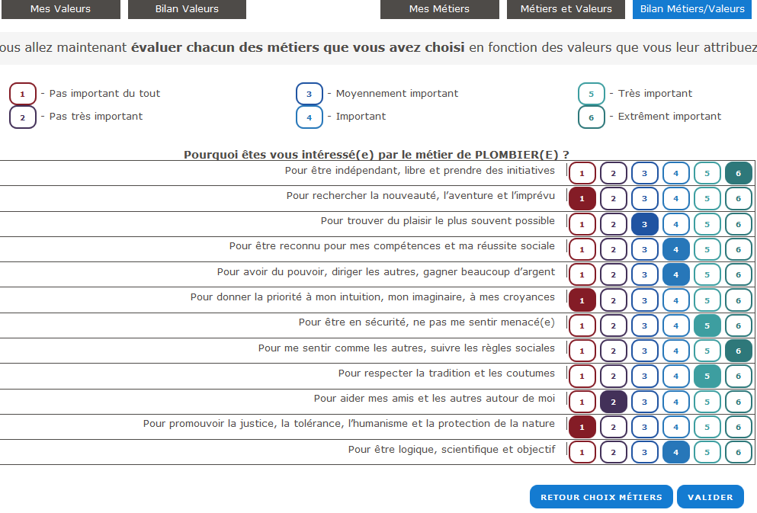
Pour chaque métier choisi, les 12 valeurs doivent être notées selon ses propres croyances

Slide 5
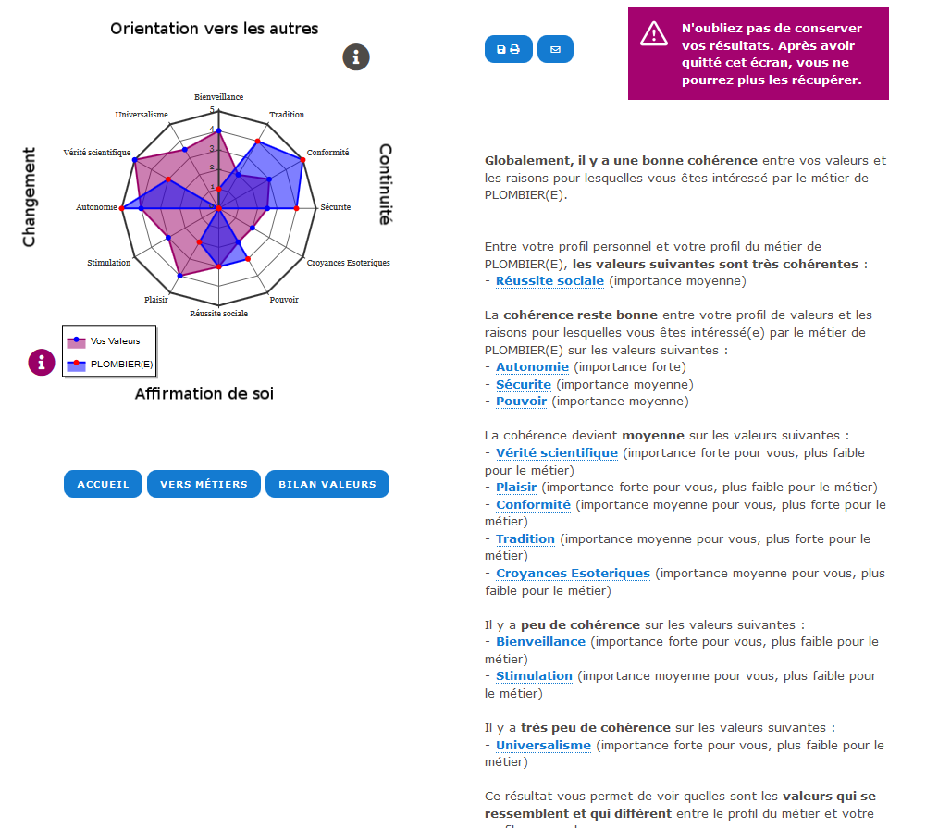
C’est maintenant la dernière étape (Bilan Métiers/Valeurs).
Pour chacun des métiers choisis , vous avez accès au bilan des valeurs de ce métier que vous comparez à votre propre bilan personnel de valeurs.
Cette comparaison met en avant les cohérences et incohérences entre les 2 bilans (bilan valeurs/métier et bilan valeurs personnel).

Slide 6
FIN

